Slide 1
Знакомимся с интервалами
Подготовила
Рыжакова Наталья Николаевна,
педагог дополнительного образования
музыкально-эстетического направления,
руководитель детского объединения
«Весёлые нотки» ГБОУ СОШ №14
СП ЦВР «Успех»

Slide 2

Стоит в поле теремок…

Slide 3

Мышка зёрнышки искала
Теремочек увидала
Мышка пела нам - пи-пи
Здесь ты приму отыщи!
Чистая прима

Slide 4
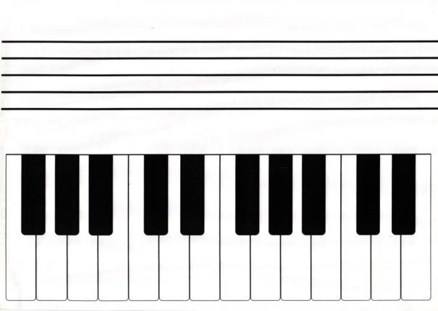

Чистая прима - ч.1

Slide 5

Говорил ежихе ёж:
«День сегодня так хорош!
На полянку мы пойдём
Вкусных ягод там найдём».
Нам про ёжиков сыграют -
Секунда малая и большая.
Большая секунда и
малая секунда

Slide 6
малая секунда – м.2 большая секунда- б.2

Slide 7

Песни любят петь лягушки,
Две подружки хохотушки.
Терцию скорей играй,
Квакать им ты помогай.
Большая терция и малая терция

Slide 8
большая терция – б.3 малая терция – м.3

Slide 9

Зайка серый скок-поскок
Прискакал к нам на урок
Зайка серый попляши Кварту Ване покажи.
Чистая кварта

Slide 10
Чистая кварта – ч.4

Slide 11
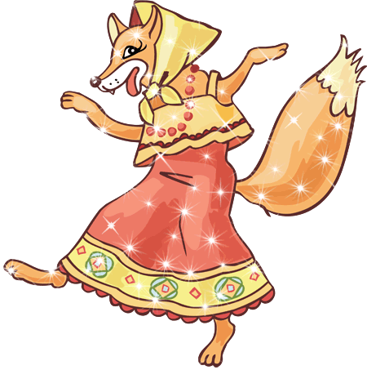
Лиса - Лисонька идёт
Тоже песенки поёт
Квинту чистую сыграем
Петь лисичке помогаем
Чистая квинта

Slide 12
Чистая квинта – ч.5

Slide 13
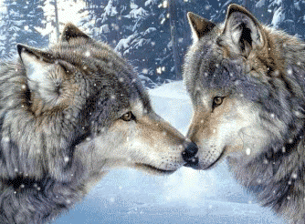
Большая секста и малая секста
Волк с волчицей пели песню,
Было очень интересно.
- О-о-о да а-а-а!
Засмеялась детвора.
Ты скорее помогай,
Большую и малую сексту им сыграй.

Slide 14
Большая секста – б.6 малая секста – м.6
б.6
м.6

Slide 15

Медведица варила медведю на обед
Борща, сосиски, кашу и жареных котлет.
Медведь ревел: « Не буду! Так дело не пойдет!
Пойду я лучше к пчёлам, люблю я только мёд!»
Большая септима и малая септима

Slide 16
большая септима – б.7 малая септима - м.7

Slide 17
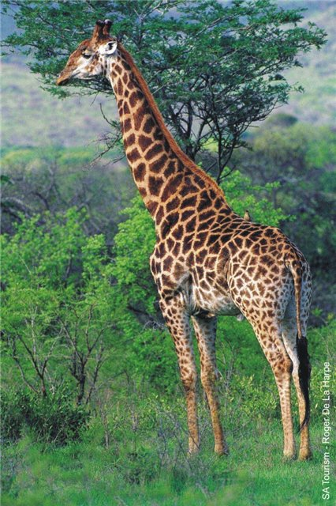
У жирафа рост большой,
Ему очень хорошо
Видно сверху теремок.
Что ни низок, ни высок.
Живут дружно там друзья
Интервальная семья.
Чистая октава

Slide 18
Чистая октава - ч.8

Slide 19
Проверь себя!
Как ты запомнил интервалы?

Slide 20
Назови правильно интервал
септима
октава
кварта
секста
терция
прима
квинта
секунда

Slide 21

№2
прима
квинта
секунда
терция
септима
секста
октава
кварта
Назови правильно интервал

Slide 22

Подумай !
назад

Slide 23
Надо подумать!

Slide 24

Молодец!

Slide 25
Ты молодец!

Slide 26


Мы едем, едем, едем в далёкие края,
Хорошие соседи, счастливые друзья!

Slide 27
Нам весело живётся, мы песенку поём,
И в песенке поётся о том, как мы живём!

Slide 28
Красота! Красота!
Мы везём с собой кота,
Чижика, собаку,
Петьку-забияку,
Обезьяну, попугая —
Вот компания какая!
Мы ехали, мы пели
И с песенкой смешной
Все вместе, как сумели,
Приехали домой.
Нам солнышко светило,
Нас ветер обвевал,
В пути не скучно было,
И каждый напевал:

Slide 29
До новых встреч, дружок!

Slide 30
В работе над презентацией «Знакомимся с интервалами»:
Использованы материалы и средства:
Картинки : http://images.yandex.ru/yandsearch?text;
Программное обеспечение:
для создания презентации - Microsoft Office PowerPoint 2007;
для обработки изображение и создания gif-анимации - Photoshop CS5;
Музыка:
песня «Мы едем» » муз М. Старокадомского, сл. С. Михалкова mp3;
К. Дебюсси «Лунный свет» mp3

Slide 31
Солнышко: http://citaty.ziablik.com/18625/ulybka-dejjstvuet-na-trudnosti-tak-zhe…
Лиса: http://www.playcast.ru/view/2050771/755805e2277950e794eef7e
Ежи: http://otkrytkabest.ru/photo/186-0-6309
Мышка: http://900igr.net/kartinki/skazki-i-igry/Teremok-1.files/012-Pribezhal…
Волки: http://avtomuzey.ru/?do=vishivki-volki-shema
Жираф: http://prikol.i.ua/lenta/picture/1654
Медведи: http://cool-pictures.su/photo/animacija/deti_detskaja/animacija_mis
Теремок: http://finansovyystandart.ru.com/viewforum/6/teremok/
Смайл: http://crosti.ru/picture/447561/
Кот: http://namobilu.com/picture/39204-chessy-cheshire-cat
Паровозик :http://www.skyclipartforum.ru/viewtopic.php?f=23&t=1087
Лягушки: http://infanta-el.livejournal.com/464702.html
Заяц: http://www.weblancer.net/users/Fotomanka/services/

